Slide 1
Ильи Муромца
1 января
День былинного богатыря

Slide 2
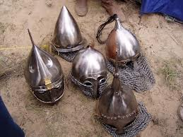
Шлем

Slide 4
В. М. Васнецов «Богатыри»

Slide 9
Памятник в городе Муроме

Slide 10
1. Как мы с вами узнали о русских богатырях, которые жили в далёкой старине и прославились своими подвигами и делами?
из былин, сказаний, из песен, стихотворений, их книг

Slide 11
2. Что такое Былина?
Былина произошла от слова быль, было

Slide 12
3. Кто слагал Былины о богатырях?
Сказитель

Slide 13
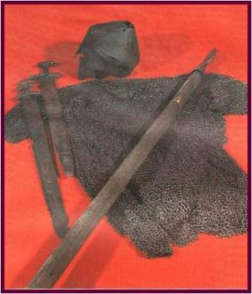
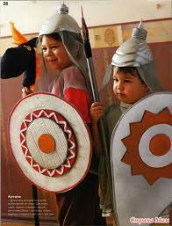
4.Как одеты богатыри?
На тело надета кольчуга – железная рубашка, а на головы – шлем.

Slide 14
5. Какие доспехи имеются у богатырей?
Щиты, лук, колчан со стрелами, кистень, палица, топор,
меч – булава.

Slide 15
6. Кто является автором картины «Три богатыря»
В. М. Васнецов

Slide 16
Слава русской старине!
Слава русской стороне!

